Slide 1
EL LENGUAJE ARTÍSTICO, LA EDUCACIÓN Y LA
CREACIÓN

Slide 2
INTRODUCCION
El arte es una social ,que se hace presente en la vida social del hombre , esto mismo es lo que lo hace diferente de los demás seres humanos ,el Arte ocupa un lugar destacado para todos, es parte de la experiencia pública, ya que a través de él se manifiesta la propia cultura, el ser humano se caracteriza por poseer distintos niveles de actividad , algunas de ellas relacionado con lo utiligaría, científico o artístico.
La actividad utilitaria responde en primera instancia a una necesidad de subsistencia y producción para la subsistencia. La actividad científica apunta a satisfacer una necesidad de conocimiento estricto y riguroso que debe fundamentarse y demostrarse.
La actividad artística, múltiple e integradora, tiene distintas funciones en diversasculturas, épocas históricas y grupos sociales.El hombre por medio del objeto de arte satisface sus necesidades estéticas de conocimiento, manifiesta su ideología, su subjetividad, su visión de la realidad.Hoy en día, gracias al avance de los elementos multimediales y de comunicación, estamos rodeados de infinidad de mensajes que involucran lo artístico

Slide 3
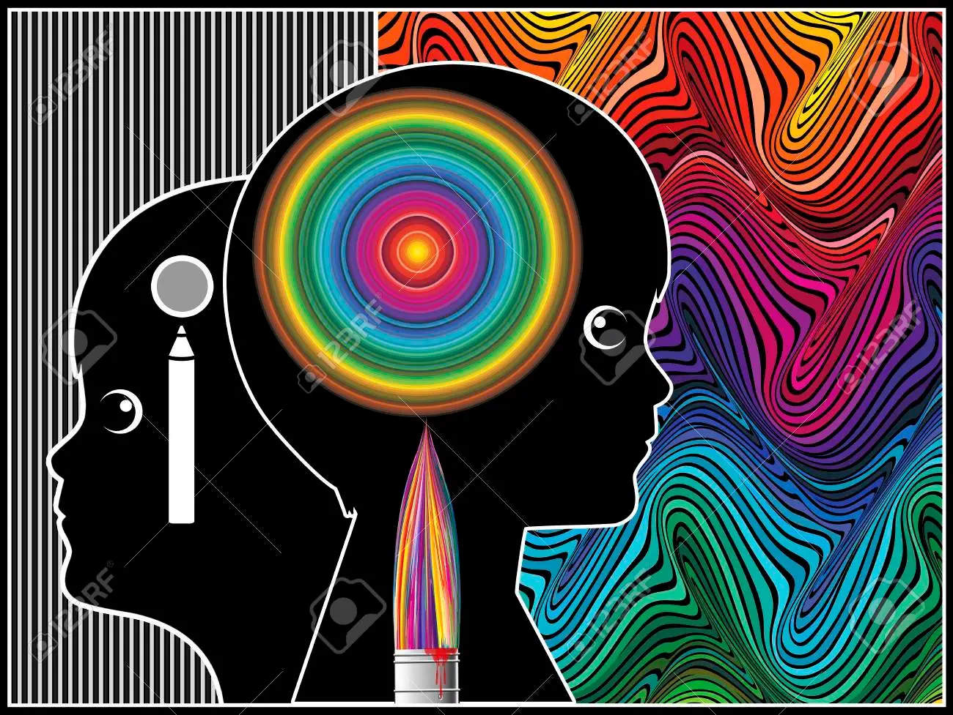
EL ARTE Y LA EDUCACIÓN
La génesis social de la conciencia individual. Para Vygotski el lenguaje es el instrumento que regula el pensamiento y la acción. El niño al asimilar las significaciones de los distintos símbolos lingüísticos que usa, su aplicación en la actividad práctica cotidiana, transforma cualitativamente su acción.
El lenguaje como instrumento de comunicación se convierte en instrumento de acción. retomando la definición de Arte como lenguaje (musical, corporal, plástico-visual, oral y escrito), elemento eminentemente social, es indispensable su inclusión en el proceso de aprendizaje, ya que a través de él el pensamiento individual se apropia de la cultura del grupo humano al que se pertenece y la acrecienta
El arte se entiende como un medio específico de conocimiento, ya que nos permite conocer, analizar e interpretar, producciones estéticamente comunicables mediante los diferentes lenguajes simbólicos (corporales, sonoros, visuales, dramáticos, literarios), y es aquí, por lo tanto, donde entran en juego los procesos de enseñanza-aprendizaje.

Slide 4
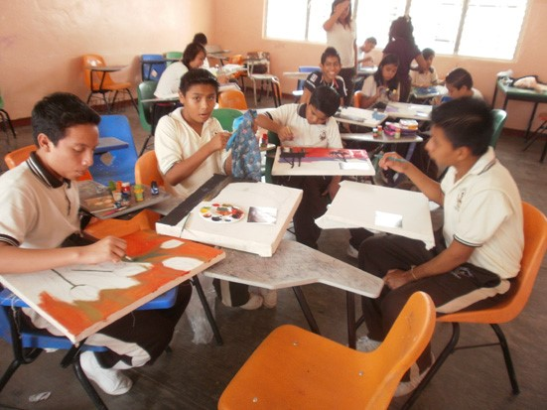
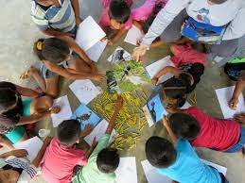
VALOR EDUCATIVO D
EL ARTE. EL ARTE, LA
CREATIVIDAD Y EL
APRENDIZAJE
Actualmente, en nuestro país, a partir de la reforma planteada por la Ley Federal de Educación 24 195 (1993), encontramos al Área Artística planteada como aquella que debe brindar a los alumnos la posibilidad de conocer los códigos de las distintas disciplinas que la integran: Música, Expresión Corporal, Plástica y Teatro (esta última si bien no se plantea explícitamente en los documentos curriculares para el Nivel Inicial, en la práctica se la utiliza permanentemente).
Estos conocimientos son necesarios para acceder a las distintas experiencias creativas existentes y por lo tanto saberse capaces y con derecho a disfrutarlas y también a producirlas. Desde una perspectiva escolar, como fundamento teórico del Área Artística, podemos tomar a la “Educación por el Arte.”, teoría sustentada por Herbert Read4, que propone no hacer de todos los individuos artistas, sino acercarles los lenguajes de las disciplinas artísticas que les permitan nuevos y distintos modos de comunicación y expresión, desarrollando las competencias individuales interrelacionadas con lo social, a través de la sensibilización, la experimentación, la imaginación, y la creatividad.

Slide 5
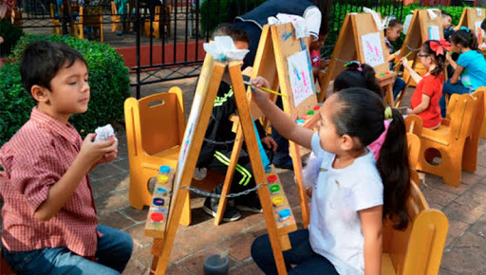
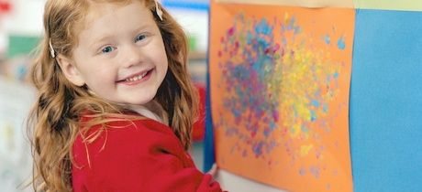
En la filosofía de la Educación por el Arte no se pretende formar artistas profesionales, sino formar un pueblo que practique y disfrute actividades artísticas, hechos creativos, o sea reivindicar los lenguajes artísticos como formas estéticas de comunicación entre los hombres. (Stokoe, 1990)El hecho creativo es el resultado de una serie de simbolizaciones, vivencias y asimilaciones de conocimientos, es una síntesis de componentes cognitivos, afectivos, sociales e imaginativos. Sin aprendizaje no hay creatividad posible.
La actividad creadora aparece entonces como una forma de relación especial, ya sea entre los niños y el adulto o de los niños entre sí, con un claro valor educativo. Pero, la actividad creadora muchas veces no es considerada en nuestro sistema educativo como una actividad

Slide 6
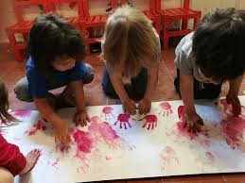
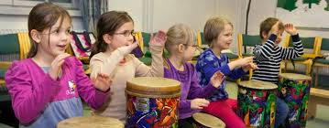
A modo de cierre
Debe ofrecer a los alumnos la oportunidad de conocer y aprender los distintos lenguajes artísticos, como lenguajes alternativos. El aprendizaje de los lenguajes artísticos contribuirá a alcanzar competencias complejas relacionadas al desarrollo de la capacidad de abstracción, a la construcción de un pensamiento crítico y divergente y a la apropiación de valores cultura

